Slide 1
Oppitunnit 15-16
Yhdenmuotoiset kuviot ja mittakaava

Slide 2
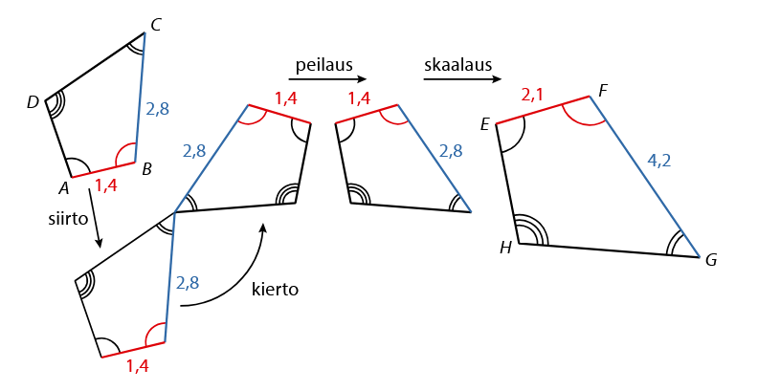
Yhdenmuotoisuus
Esimerkiksi nelikulmiossa ABCD ja EFGH punaisten vastinsivujen pituuksien suhde on 2,1/1,4 = 1,5 ja sinisten vastinsivujen pituuksien suhde on 4,2/2,8 = 1,5
Kaksi kuviota ovat yhdenmuotoiset, jos niillä on täsmälleen sama muoto.
Niillä voi olla eri sijainti, kierto, peilaus ja koko.
Yhdenmuotoisissa kuvioissa toisiaan vastaavia osia kutsutaan vastinosiksi
Kahden yhdenmuotoisen kuvion minkä tahansa vastinpituuksien suhde on aina yhtä suuri.
Kahden yhdenmuotoisen kuvion vastinkulmat ovat yhtä suuret.
Yhdenmuotoisuutta merkitään ~-merkillä, esim. ABCD ~ EFGH.
Myös vastinkulmat ovat keskenään yhtä suuret. Esim. kulma A = kulma E ja kulma B = kulma F

Slide 3
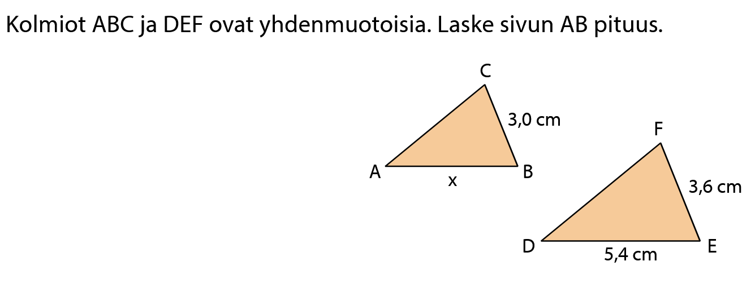
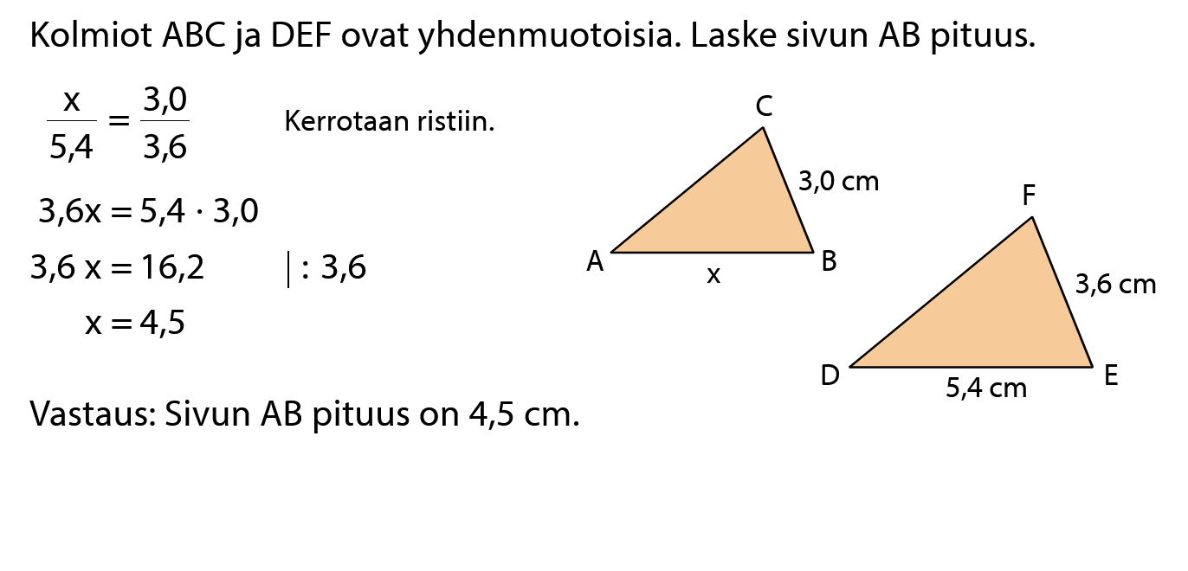
Esimerkki 1- yhdenmuotoisuus

Slide 4
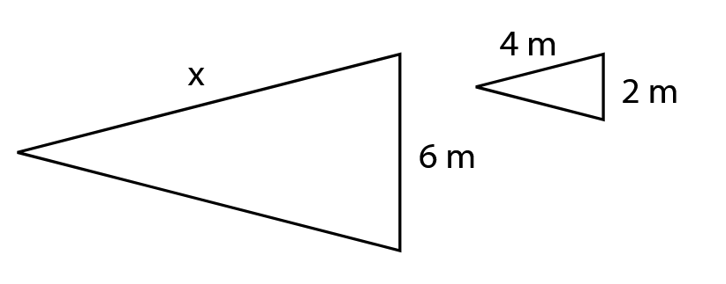

Mittakaava
Mittakaava on suhdeluku, joka ilmaisee esimerkiksi kuvan, kartan, piirroksen tai kuvion koon suhteessa yhdenmuotoiseen kappaleeseen.
Mittakaavaa käytetään usein kartoissa, pohjapiirroksissa ja pienoismalleissa.
Yhdenmuotoisten kuvioiden vastinpituuksien suhdetta kutsutaan mittakaavaksi.
Esimerkki 2 – mittakaava
Kolmiot ovat yhdenmuotoisia. Määritä kolmioiden mittakaava.
Mittakaava on vastinpituuksien suhde.
$$\frac{6 m}{2 m }= \frac{3}{1}$$
Kolmioiden mittakaava on 3 : 1.

Slide 5
Esimerkki 3 - mittakaava
Kartalla Helsingin ja Tallinnan välinen etäisyys on 4 cm ja luonnossa 80 kilometriä. Määritä kartan mittakaava?
 | Etäisyys (cm) | Mittakaava
Kartta | 4 | 1
Maasto | 8 000 000 | x

Slide 6
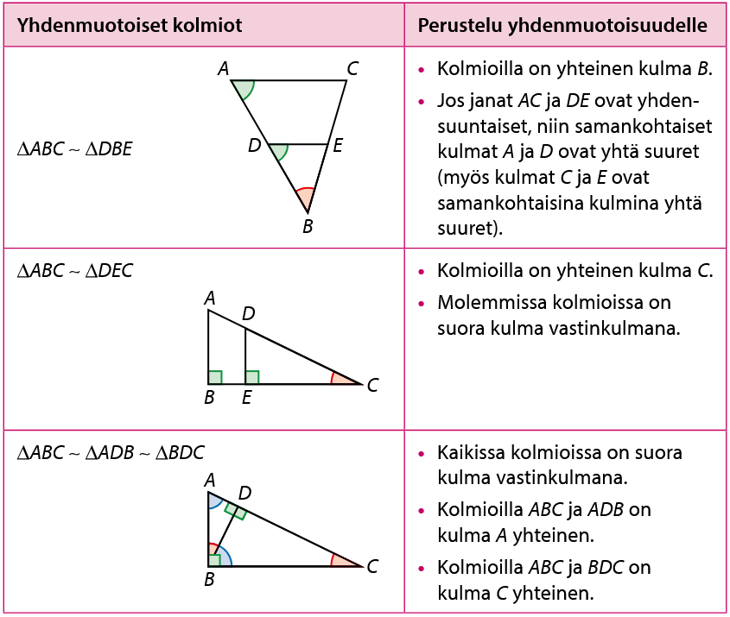
Kolmion ominaisuuksia
Kolmion kulmien summa on 180°
Kolmioiden kk-lause.
Jos kolmion kaksi kulmaa ovat yhtä suuret kuin vastinkulmat toisessa kolmiossa, kolmiot ovat yhdenmuotoiset.

Slide 7
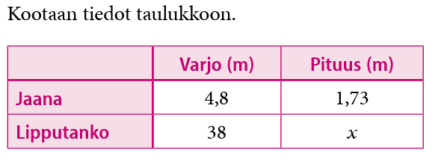
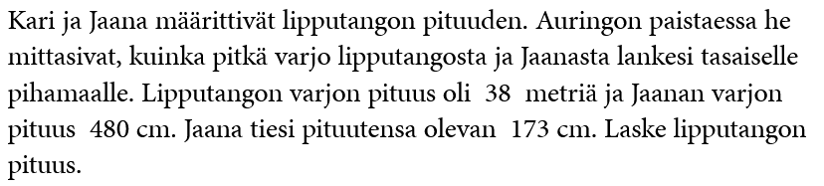
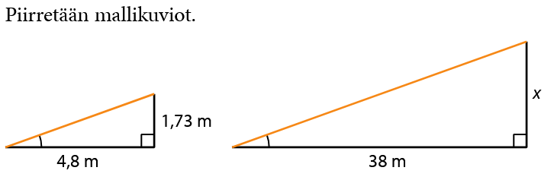
Kk-lause esimerkki

Slide 8
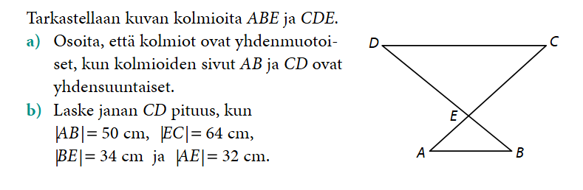

Slide 9
